Slide 1
Pemrograman Visual
Pertemuan 6
Gasal 2014/2015

Slide 2
Review Pertemuan 2-5
Terdapat form yang di desain:
frmStrukturKontrol
Jenis – Jenis Operator
Setiap form sudah dapat ditampilkan dengan menggunakan Menu dan program Form Show
Whitespace, Komentar

Slide 3
Operator Pembanding
Merupakan operator yang digunakan untuk membandingkan suatu data/ekspresi dengan data/ekspresi lain dan menghasilkan nilai logika boolean Benar atau Salah.
Syarat yang harus dipenuhi agar kedua data bisa dibandingkan yaitu harus mempunyai tipe data yang sama.
Bentuk operator relasional / pembanding dapat dilihat pada tabel berikut:
Operator | Operasi
= | Sama dengan
<> | Tidak sama dengan
< | Lebih kecil
> | Lebih besar
<= | Lebih kecil sama dengan
>= | Lebih besar sama dengan
Like | Mempunyai ciri yang sesuai
Is | Sama referensi objek

Slide 4
Operator Logika
Merupakan operator yang digunakan untuk mengekspresikan satu atau lebih data (ekspresi) logika boolean yang menghasilkan data logika baru.
Berikut adalah tabel logika dengan hirarki dari atas ke bawah:
Operator | Operasi
And | Dan
Or | Atau
Not | Tidak
Xor | Exclusive Or
AndAlso | Dan – Juga
OrElse | Atau – Tidak

Slide 5
Operator Logika - AND
Hasil dari proses pemakaian operator AND pada suatu ekspresi adalah jika kedua ekspresi atau lebih bernilai benar (True) maka hasilnya akan benar (True)
Gambaran ekspresi dan hasilnya dapat dilihat pada tabel berikut:
Ekspresi 1 | Ekspresi 2 | Hasil
True | True | True
True | False | Flase
Flase | True | False
False | False | False

Slide 6
Operator Logika - OR
Hasil dari proses pemakaian operator OR pada suatu ekspresi adalah jika salah satu ekspresi benar maka hasilnya akan benar.
Gambaran ekspresi dan hasilnya seperti terlihat pada tabel berikut:
Ekspresi 1 | Ekspresi 2 | Hasil
True | True | True
True | False | True
Flase | True | True
False | False | False

Slide 7
Operator Logika - XOR
Hasil proses pemakaian operator XOR pada suatu ekspresi adalah jika kedua ekspresi atau lebih bernilai sama (True atau False) maka hasilnya akan Salah (False).
Gambaran ekspresi dan hasilnya seperti terlihat pada tabel berikut:
Ekspresi 1 | Ekspresi 2 | Hasil
True | True | False
True | False | True
Flase | True | True
False | False | False

Slide 8
Operator Logika - AndAlso
Operator AndAlso melakukan evaluasi hanya sampai megetahui kondisi “Benar” (True) atau “Salah” (False) saja. Hasil dari operasi AndAlso akan bernilai “Benar” jika ekspresi 1 bernilai “Benar” dan ekspresi 2 bernilai “Benar” juga
Proses pengujian akan dihentikan jika pada ekspresi 2 tidak terpenuhi, jadi ekspresi 2 tidak perlu diuji lagi
Operator And akan menguji seluruh ekspresi sedangkan operator AndAlso tidak
Gambaran ekspresi dan hasilnya seperti terlihat pada tabel berikut:
Ekspresi 1 | Ekspresi 2 | Hasil
True | True | True
True | False | False
Flase | Tidak dievaluasi | Flase

Slide 9
Operator Logika - OrElse
Hasil dari operator OrElse akan bernilai “Salah” jika semua ekspresinya juga bernilai “Salah”
Gambaran ekspresi dan hasilnya seperti terlihat pada tabel berikut:
Ekspresi 1 | Ekspresi 2 | Hasil
True | Tidak dievaluasi | True
Flase | True | True
Flase | False | Flase

Slide 10
Percabangan
Percabangan atau penyeleksian kondisi (Conditional Statement) merupakan suatu pernyataan yang menganalisa suatu keadaan dan mengambil keputusan berdasarkan pada hasil analisa itu.
Hasil dari penyeleksian, jika bernilai benar maka akan dikerjakan instruksi tertentu. Sedang jika kondisi salah, maka akan dikerjakan instruksi yang lain.

Slide 11
Percabangan
Struktur If – Then
Struktur If – Then – Else
Nested If
Struktuf Iif
Struktur Select - Case

Slide 12
Percabangan (If – Then)
Struktur If – Then disebut juga dengan Branch Structure merupakan struktur percabangan dimana suatu ekspresi akan dikerjakan bila kondisinya terpenuhi.
Tetapi jika kondisinya tidak terpenuhi maka ekspresi di dalam struktur if tidak akan dijalankan dan blok If akan dilompati serta program akan melakukan tindakan berikutnya.

Slide 13
Percabangan (If – Then)
kondisi: Berisi perbandingan antara satu variabel/konstanta dengan variabel/konstanta lain dengan menggunakan tanda <, >, =, <> dari suatu keadaan yang akan menghasilkan nilai “Benar” atau “Salah”.
Ekspresi: Rangkaian kode program (blok program) yang akan dijalankan jika kondisinya memenuhi syarat “Benar” .
If (kondisi) Then
… Ekspresi …
End If

Slide 14
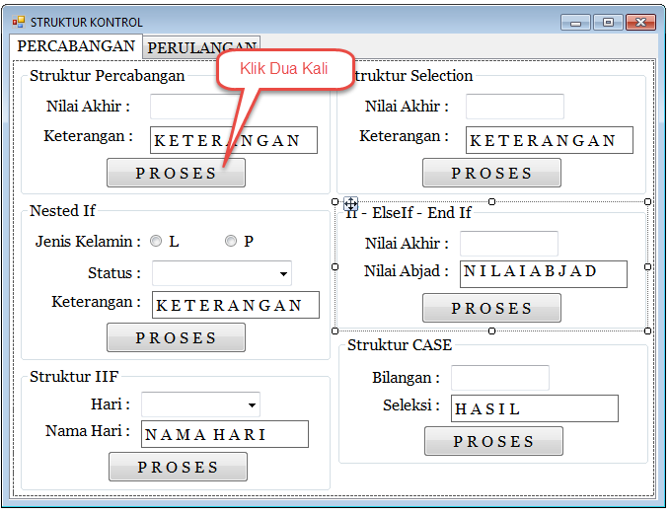
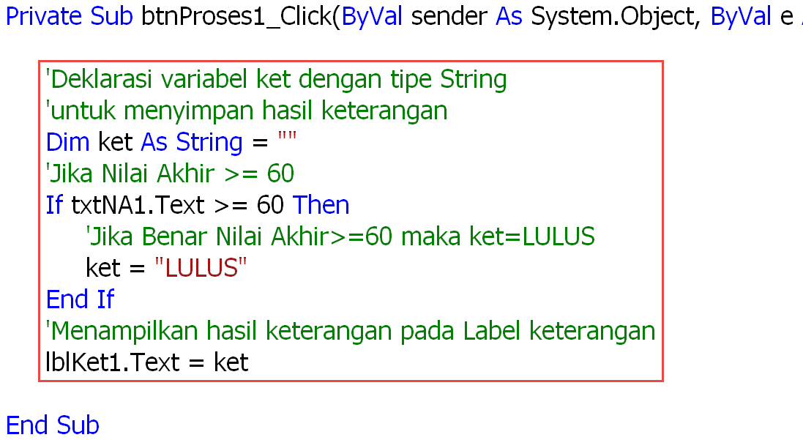
Program Percabangan (frmStrukturKontrol)
Ketikkan program (Dalam Kotak Merah) antara Private Sub … End Sub

Slide 15
Question Part 1
Jalankan Form Struktur Kontrol melalui Menu Struktur Kontrol. Kemudian Masukkan Angka 70 pada Nilai Akhir, dilanjutkan dengan mengklik tombol P R O S E S. Apa yang terjadi?
Kemudian Masukkan kembali dengan Angka 50 pada Nilai Akhir, dilanjutkan dengan mengklik tombol P R O S E S. Apa yang terjadi?

Slide 16
Percabangan (If – Then – Else)
Struktur If – Then – Else disebut juga dengan Selection Structure merupakan struktur percabangan di mana suatu ekspresi akan dikerjakan bila kondisinya terpenuhi. Tetapi jika kondisinya tidak terpenuhi maka ekspresi yang lainnya yang dikerjakan.

Slide 17
Percabangan (If – Then – Else)
If (kondisi) Then
… Ekspresi 1 …
Else
… Ekspresi 2 …
End If
kondisi: Berisi perbandingan antara satu variabel/konstanta dengan variabel/konstanta lain dengan menggunakan tanda <, >, =, <> dari suatu keadaan yang akan menghasilkan nilai “Benar” atau “Salah”.
Ekspresi 1 Rangkaian kode program (blok program) yang akan dijalankan jika kondisinya bernilai “Benar” (memenuhi syarat).
Ekspresi 2 Rangkaian kode program (blok program) yang akan dijalankan jika kondisinya bernilai “Salah” (tidak memenuhi syarat).

Slide 18
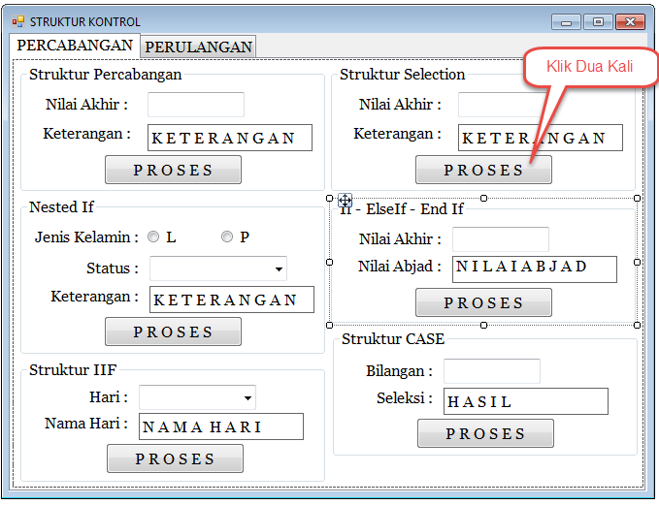
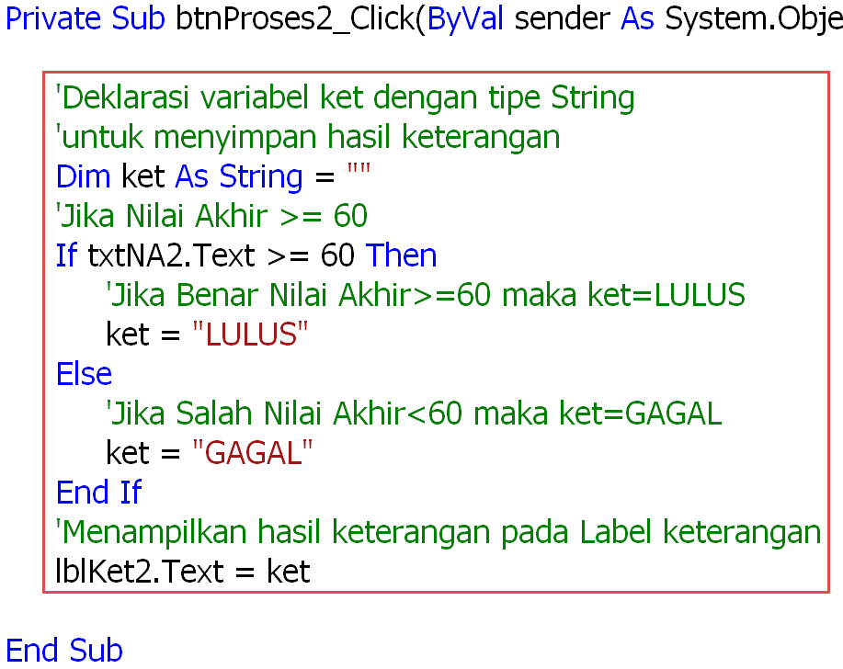
Program Percabangan (frmStrukturKontrol)
Ketikkan program (Dalam Kotak Merah) antara Private Sub … End Sub

Slide 19
Question Part 2
Jalankan Form Struktur Kontrol melalui Menu Struktur Kontrol. Kemudian Masukkan Angka 70 pada Nilai Akhir, dilanjutkan dengan mengklik tombol P R O S E S. Apa yang terjadi?
Kemudian Masukkan kembali dengan Angka 50 pada Nilai Akhir, dilanjutkan dengan mengklik tombol P R O S E S. Apa yang terjadi?

Slide 20
Percabangan (Nested If)
Pada kondisi tertentu di dalam struktur If – Then – Else bisa ditempatkan struktur If – Then atau If – Then – Else yang lain. Bentuk semacam ini disebut dengan If Tersarang atau Nested If.
If (kondisi 1) Then
If (kondisi 2) Then
… Ekspresi 1 …
Else
… Ekspresi 2 …
End If
End If
If (kondisi 1) Then
If (kondisi 2) Then
… Ekspresi 1 …
Else
… Ekspresi 2 …
End If
Else
If (kondisi 3) Then
… Ekspresi 3 …
Else
… Ekspresi 4 …
End If
End If
atau

Slide 21
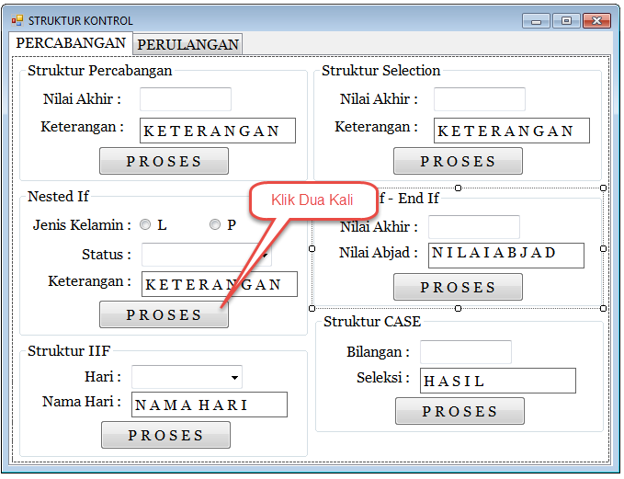
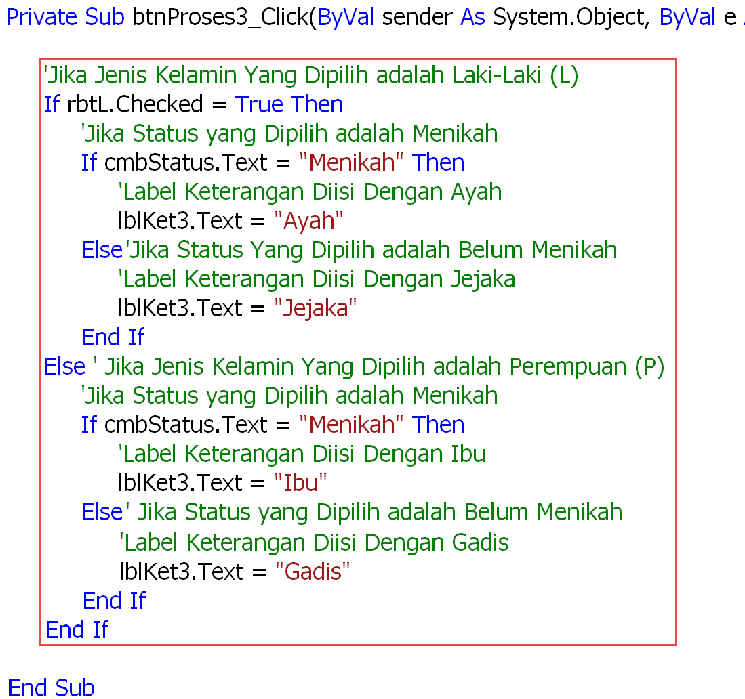
Program Percabangan (frmStrukturKontrol)
Ketikkan program (Dalam Kotak Merah) antara Private Sub … End Sub

Slide 22
Question Part 3
Jalankan Form Struktur Kontrol melalui Menu Struktur Kontrol.
- Pilih Jenis Kelamin: L
- Pilih Status: Menikah
- Klik Tombol Proses
Apa yang terjadi?
Jalankan Form Struktur Kontrol melalui Menu Struktur Kontrol.
- Pilih Jenis Kelamin: P
- Pilih Status: Belum Menikah
- Klik Tombol Proses
Apa yang terjadi?

Slide 23
Percabangan (Nested If)
Penulisan struktur Nested If dapat digabungkan antara Else dengan If untuk kondisi 3 dan dengan membuang End If, seperti berikut ini:
If (kondisi 1) Then
If (kondisi 2) Then
… Ekspresi 1 …
Else
… Ekspresi 2 …
End If
Else If (kondisi 3) Then
… Ekspresi 3 …
Else
… Ekspresi 4 …
End If
- kondisi 1 : Berisi perbandingan antara satu variabel/konstanta dengan variabel/konstanta lain dengan menggunakan tanda <, >, =, <> dari suatu keadaan yang akan menghasilkan nilai “Benar” atau “Salah”.
- kondisi 2 : Kondisi 2 ini akan dikerjakan bila nilai kondisi 1 adalah “Benar” (terpenuhi).
- kondisi 3 : Kondisi 3 ini akan dikerjakan bila nilai kondisi 1 adalah “Salah” (tidak terpenuhi).
- Ekspresi 1 : Rangkaian kode program (blok program) yang akan dijalankan jika kondisi 1 dan kondisi 2 bernilai “Benar” (memenuhi syarat).
- Ekspresi 2 : Rangkaian kode program (blok program) yang akan dijalankan jika kondisi 1 bernilai “Benar” (memenuhi syarat) dan kondisi 2 bernilai “Salah” (tidak memenuhi syarat).
- Ekspresi 3 : Rangkaian kode program (blok program) yang akan dijalankan jika kondisi 1 bernilai “Salah” (tidak memenuhi syarat) dan kondisi 3 bernilai “Benar” (memenuhi syarat).
- Ekspresi 4 : Rangkaian kode program (blok program) yang akan dijalankan jika kondisi 1 bernilai “Salah” (tidak memenuhi syarat) dan kondisi 3 bernilai “Salah” (tidak memenuhi syarat).

Slide 24
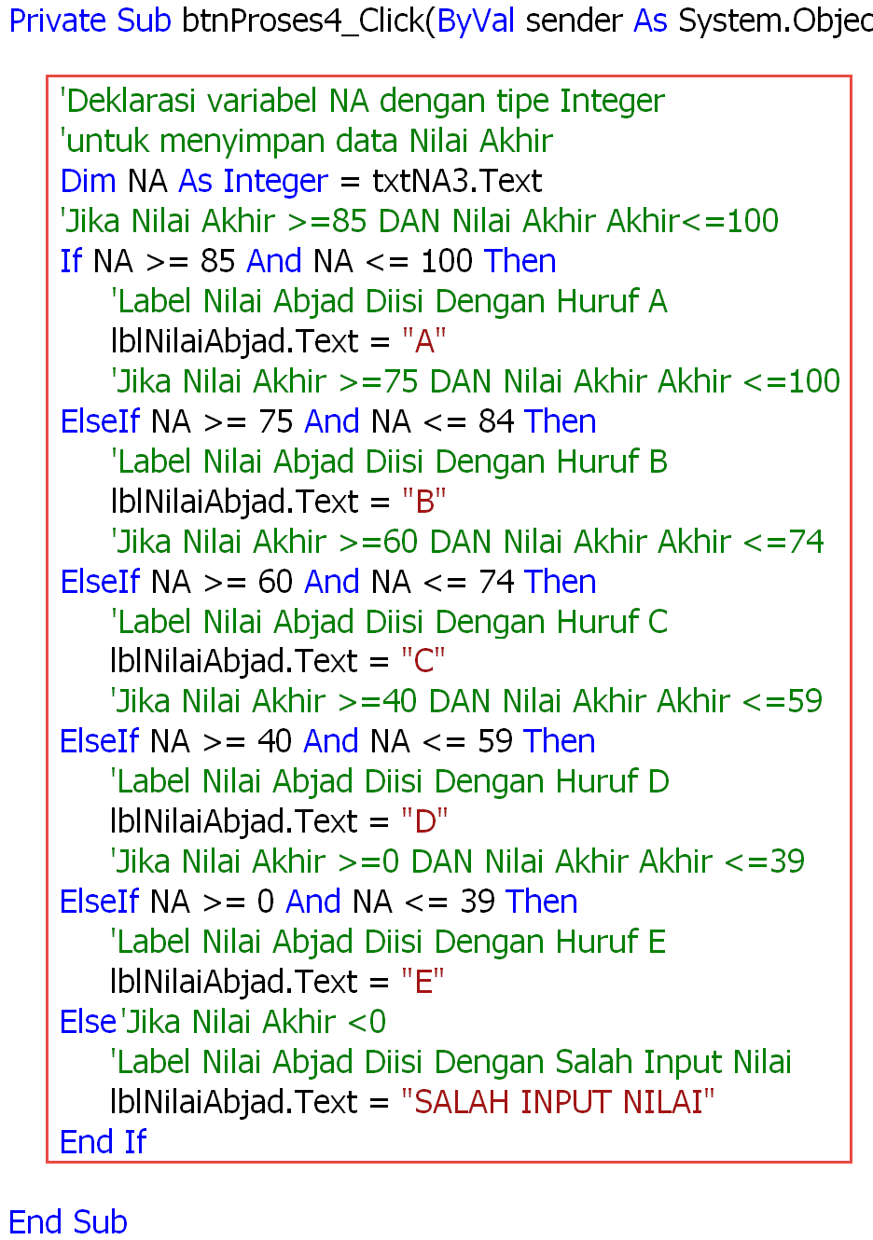
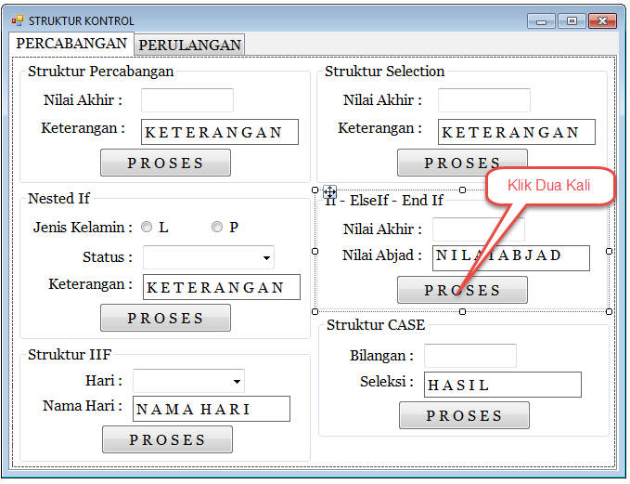
Program Percabangan (frmStrukturKontrol)
Ketikkan program (Dalam Kotak Merah) antara Private Sub … End Sub

Slide 25
Question Part 4
Jalankan Form Struktur Kontrol melalui Menu Struktur Kontrol. Kemudian Masukkan Angka 60 pada Nilai Akhir, dilanjutkan dengan mengklik tombol P R O S E S. Apa yang terjadi?
Kemudian Masukkan Angka 88 pada Nilai Akhir, dilanjutkan dengan mengklik tombol P R O S E S. Apa yang terjadi?
Kemudian Masukkan Angka 76 pada Nilai Akhir, dilanjutkan dengan mengklik tombol P R O S E S. Apa yang terjadi?

Slide 26
Percabangan (IIF)
Bentuk penulisan dari struktur If – Then – Else adalah tegak atau vertikal.
Bentuk semacam ini tentu banyak memakan baris atau terulang panjang, apalagi jika bentuknya Nested If.
Untuk mengatasi kekurangan tersebut, dapat menggunakan struktur IIF yaitu struktur If – Then – else yang bentuknya datar atau horisontal.
Bentuk penulisan IIF butuh variabel untuk menampung jawabannya. Dari segi kecepatan struktur IIF lebih cepat prosesnya dibandingkan dengan struktur If – Then – Else.

Slide 27
Percabangan (IIF)
kondisi: Berisi perbandingan antara satu variabel/konstanta dengan variabel/konstanta lain dengan menggunakan tanda <, >, =, <> dari suatu keadaan yang akan menghasilkan nilai “Benar” atau “Salah”.
Jawaban 1 Jawaban yang diberikan jika kondisi penyeleksian bernilai “Benar”.
Jawaban 2 Jawaban yang diberikan jika kondisi penyeleksian bernilai “Salah”.
Hasil = IIF(kondisi, jawaban 1, jawaban 2)

Slide 28
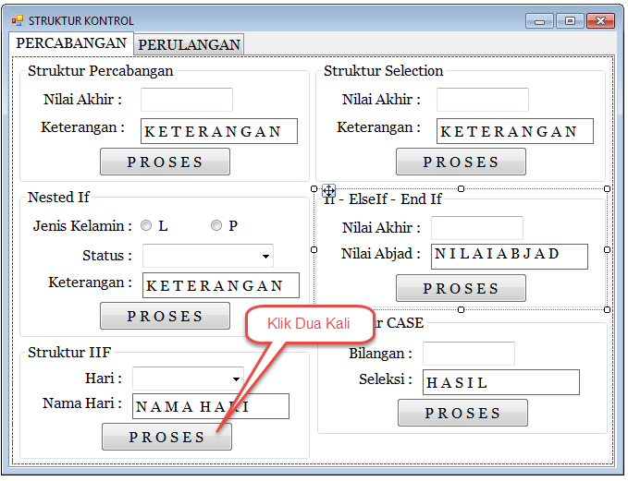
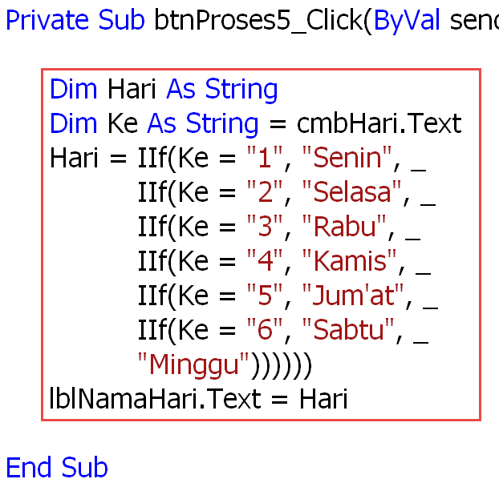
Program Percabangan (frmStrukturKontrol)
Ketikkan program (Dalam Kotak Merah) antara Private Sub … End Sub

Slide 29
Question Part 5
Jalankan Form Struktur Kontrol melalui Menu Struktur Kontrol. Kemudian Pilih Angka 5 Pada Hari, dilanjutkan dengan mengklik tombol P R O S E S. Apa yang terjadi?
Kemudian Pilih Angka 3 Pada Hari, dilanjutkan dengan mengklik tombol P R O S E S. Apa yang terjadi?

Slide 30
Percabangan (Select – Case)
Struktur Select Case digunakan untuk menjalankan satu blok perintah yang jumlahnya banyak atau bertingkat-tingkat.

Slide 31
Percabangan (Select – Case)
tes_ekspresi : bisa bernilai numerik maupun string.
ekspresi 1 : Nilai pertama proses seleksi dari tes_ekspresi.
ekspresi 2 : Nilai pertama proses seleksi dari tes_ekspresi. Penulisan nilai paa ekspresi 1 maupun ekspresi 2 bisa langsung berbentuk konstanta atau melalui operator pembanding
blok perintah 1 : Suatu rangkaian perintah yang dikerjakan bila kondisi ekspresi 1 terpenuhi.
blok perintah 2 : Suatu rangkaian perintah yang dikerjakan bila kondisi ekspresi 2 terpenuhi.
blok perintah 3 : Suatu rangkaian perintah yang dikerjakan bila kondisi ekspresi 3 terpenuhi.
Select Case tes_ekspresi
Case ekspresi 1
… blok perintah 1 …
Case ekspresi 2
… blok perintah 2 …
Case Else
… blok perintah 3 …
End Select

Slide 32
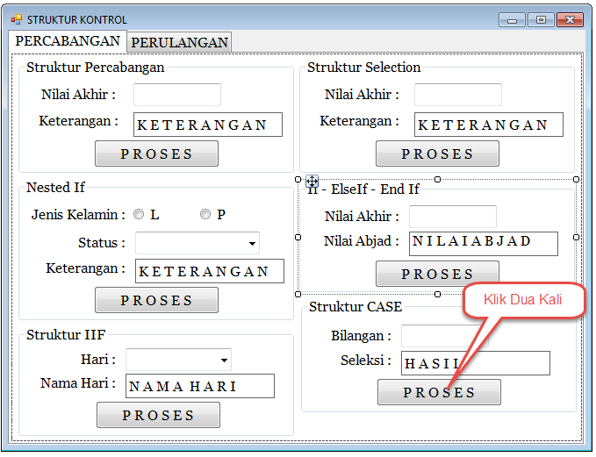
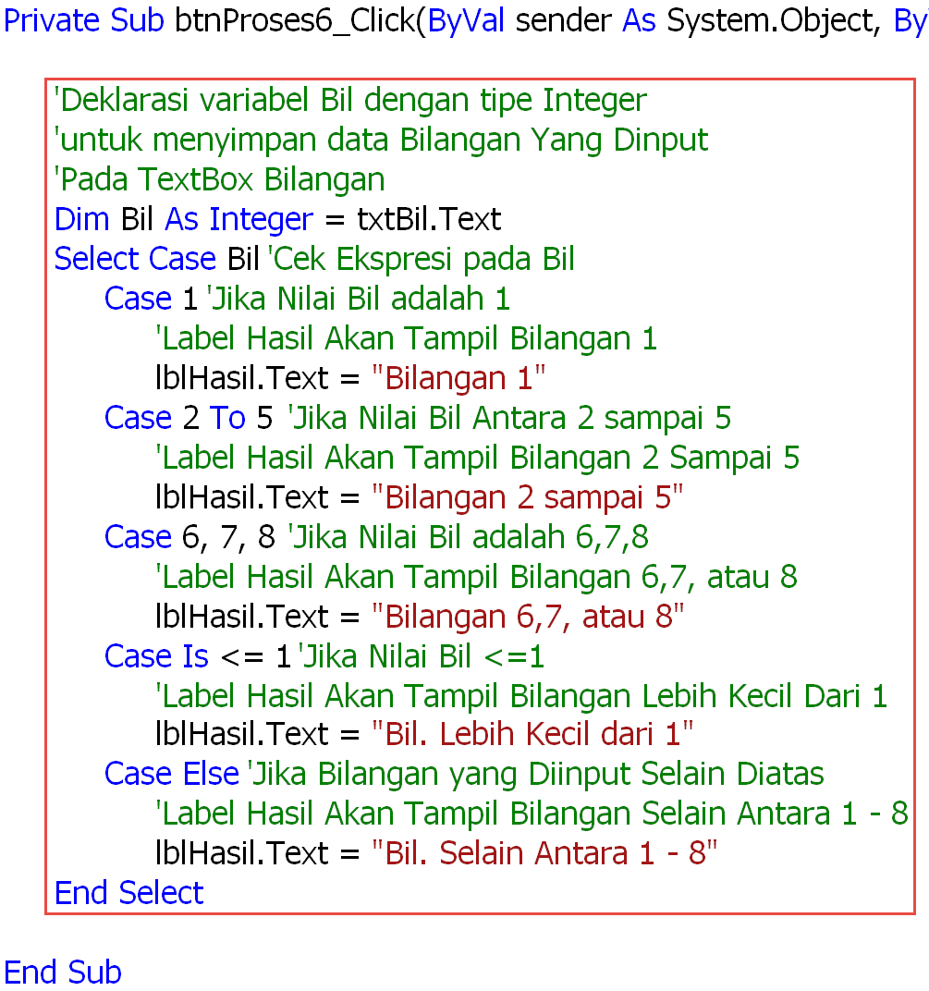
Program Percabangan (frmStrukturKontrol)
Ketikkan program (Dalam Kotak Merah) antara Private Sub … End Sub

Slide 33
Question Part 6
Jalankan Form Struktur Kontrol melalui Menu Struktur Kontrol. Kemudian Masukkan Angka 4 pada Bilangan, dilanjutkan dengan mengklik tombol P R O S E S. Apa yang terjadi?
Kemudian Masukkan Angka 9 pada Bilangan, dilanjutkan dengan mengklik tombol P R O S E S. Apa yang terjadi?
Kemudian Masukkan Angka 1 pada Bilangan, dilanjutkan dengan mengklik tombol P R O S E S. Apa yang terjadi?

Slide 34
~ Selesai ~

